Slide 1
Currículo de Licenciatura Tecnologia Blockchain e Criptomoedas
www.generationblockchain.eu
2022-2024
OERS
By
Frankfurt School of Finance & Management

Slide 2
01
MÓDULO 4
REGULAMENTO E POLÍTICA
Funded by the European Union. Views and opinions expressed are however those of the author(s) only and do not necessarily reflect those of the European Union or the National Agency. Neither the European Union nor National Agency can be held responsible for them.

Slide 3
conteúdo do módulo 4
01
Regulamento de Ativos de Blockchain e Cripto
95
02
Avaliação de Aprendizagem para o Módulo 4
114

Slide 4
01| MÓDULO 4 REGULAMENTO E POLÍTICA
Visão geral do capítulo
Objetivos de aprendizagem
Neste módulo, a regulamentação de blockchain e criptoativos (ou seja, regulamentação e lei da UE e fora da UE) será examinada.
Após o primeiro módulo, deverá ser capaz de:
Explicar os diferentes tipos de riscos na regulamentação de blockchain e criptomoeda.
Reiterar como funciona o Token Container Model de Liechtenstein.
Compreender a complexidade da regulamentação criptográfica a nível nacional e internacional, bem como os interesses e direitos das partes interessadas envolvidas.
Obter uma visão geral da atual fase de desenvolvimento do MiCAR na UE.
Entender como o direito nacional e internacional interopera.
Compreender a importância da regulação como fator que promove ou dificulta a inovação.
Explicar as complexidades do direito de tokenização.
Entender as três dimensões (tratamento regulatório financeiro de criptomoedas, governança e requisitos regulatórios para provedores de serviços criptográficos) da regulamentação de criptoativos.
Discutir a importância da colaboração e da transparência nos desenvolvimentos regulatórios.

Slide 5
01| REGULAMENTO DE ATIVOS DE BLOCKCHAIN E CRIPTO
O cenário regulatório internacional é fragmentado, com legislações nacionais variando de nenhuma regulamentação a proibições explícitas, até a integração abrangente no setor financeiro. A seguir, irá aprender sobre a regulamentação de blockchain e criptoativos em geral e observará diferenças jurisdicionais específicas.
1.1 Blockchain e regulamentação de criptoativos em geral
Riscos relacionados à regulamentação de criptomoedas
O crescimento do mercado criptográfico continua alto, apesar das flutuações de preço tradicionalmente extremas, atualmente não há nenhum achatamento dessa tendência que possa ser observado no momento. Novos desenvolvimentos inovadores são constantemente observados no mercado. Os criptoativos estão a ganhar importância para mais e mais jurisdições. Durante este período, os reguladores do mundo todo estão a tentar acompanhar os desenvolvimentos, a reunir informações relevantes e a adquirir gradualmente o conhecimento necessário. Ao fazer isso, eles encontram duas características inerentes aos criptoativos que continuam a mostrar-se desafiadoras:
1
A estrutura descentralizada dificulta a identificação de uma autoridade competente para se responsabilizar por quaisquer questões ou responsabilidade por quaisquer questões ou problemas que surjam.
O pseudônimo, ou seja, a rastreabilidade limitada de transações e identidades do remetente e do destinatário, agrava esse desafio no caso de atividades ilegais.
2
O uso de criptoativos é possível em muitos países sem ou com poucas restrições. No caso de blockchains particularmente descentralizados e de operação global, mesmo as restrições por parte das autoridades supervisoras estaduais são quase impossíveis de serem aplicadas. Isso resulta em riscos, com os quais vários desafios. Estes são analisados com mais detalhes a seguir.
Um risco significativo, que tradicionalmente tem um caráter transfronteiriço e requer um alto grau de cooperação internacional, é os requisitos de conformidade relacionados a:
1
3
Combate à Lavagem de Dinheiro (AML)
Verificação de Identidade
(Conheça o seu cliente, KYC).
2
Combate ao Financiamento do Terrorismo (CFT)

Slide 6
A estrutura descentralizada das criptomoedas permite aos usuários, transações na forma de transferências diretas de dinheiro sem a necessidade de quaisquer intermediários regulamentados, contornando assim os controlos (de outra forma estabelecidos) a serem contornados. Para a troca de ativos criptográficos em moedas oficiais, são necessários intermediários como plataformas de negociação criptográfica, por exemplo. A natureza peer-to-peer dos criptoativos torna difícil para as autoridades competentes cumprir as obrigações regulatórias e rastrear atividades suspeitas.
Embora os criptoativos já sejam regulamentados em alguns países, as leis em vigor costumam ser muito diferentes. Esse cenário regulatório heterogéneo complica a cooperação internacional em lavagem de dinheiro, financiamento do terrorismo e na aplicação de sanções ou embargos. Também é mais difícil detectar a origem dos recursos para evitar o pagamento de impostos.
Hoje já existem diretrizes globais para o manuseio de criptoativos no contexto de AML e CTF. Estes são impulsionados em particular pelas recomendações do Grupo de Ação Financeira (GAFI), que é um órgão independente do Estado que estabelece padrões internacionais para prevenir atividades potencialmente ilícitas. Desde a extensão dos padrões globais de combate à lavagem de dinheiro e financiamento antiterrorista para provedores de serviços criptográficos em 2019, o GAFI produz um relatório anual que acompanha o progresso dos países participantes rastreados na implementação das recomendações. Em 2021, 27 dos 38 membros do GAFI já implementaram ou estão a trabalhar para implementar a legislação AML/CFT exigida para provedores de serviços criptográficos. Mas esse aumento inicialmente alto deve ser visto em relação ao volume total de transações de criptomoeda, que cresceu 567% em relação a 2020. No geral, a lavagem de dinheiro em 2021 representou apenas 0,05% do volume total de transações de criptomoeda - o nível mais baixo no últimos cinco anos.
O fato de tais estatísticas existirem mostra que, por um lado, as transações na blockchain são realmente bem rastreadas devido à sua transparência por empresas como a Chainalysis. Por outro lado, não significa que seja fácil identificar as partes envolvidas. Isso ocorre porque o pseudónimo significa que os fluxos de dinheiro nem sempre podem ser atribuídos de forma inequívoca; no caso de atividades ilegais, as pessoas ou organizações responsáveis podem ser responsabilizadas. Mas aqui também há progresso: empresas como a Chainalysis19 estão a especializar-se em monitoramento de transações para detectar e prevenir atividades ilegais. Aqui, fala-se mais sobre Know Your Transaction (KYT) e menos sobre KYC, pois os históricos de transações são continuamente monitorados em tempo real para identificar e detectar padrões de intenção ilícita.

Slide 7
Riscos operacionais
Outro aspecto relevante do ponto de vista do risco é o risco operacional ao lidar com criptoativos e o uso associado de infraestruturas de blockchain. Nas operações de pagamento tradicionais, em caso de erro, este pode ser comunicado à entidade administrativa central (por exemplo, no caso de transferência de IBAN, para o próprio banco) e, consoante as regras, a transação pode ser revertida ou cancelada. Esse tipo de reversibilidade geralmente não é possível com transações baseadas em blockchain, pois as transações são possíveis, uma vez que as transações são finais e não há um ponto de gerenciamento centralizado onde os erros possam ser relatados e resolvidos. Assim, os consumidores geralmente não têm direito à reversibilidade de uma transação. Em caso de erros, os fundos correspondentes são perdidos, a menos que nenhum intermediário regulamentado na forma de um provedor de serviços de criptografia seja usado. Além disso, consumidores e investidores que usam criptomoedas podem perder parte ou todos os seus ativos se perderem sua chave privada ou se ela for roubada.
Esse risco existe tanto com carteiras de custódia como sem custódia. No caso de carteiras de custódia, a responsabilidade pelo armazenamento seguro das chaves privadas é do provedor terceirizado. Essa empresa pode ser atacada, por exemplo, por hackers que usam um ambiente de TI insuficientemente seguro. Por meio desse acess ilegal, os investidores podem perder a totalidade ou parte das suas criptomoedas, perder a totalidade ou parte dos seus ativos criptográficos. Os últimos anos mostraram que tais vulnerabilidades de segurança ocorrem no mercado de criptomoedas e no mercado e que o risco de ataques de hackers continua presente.
Se o provedor de carteira de custódia perder a chave privada dos seus clientes, eles poderão reivindicar uma compensação. Essa segurança não existe com carteiras sem custódia. Aqui, a responsabilidade de proteger a chave privada é do próprio investidor. O uso de carteiras sem custódia, portanto, acarreta maior responsabilidade para consumidores e investidores. Para consumidores e investidores: Se eles perderem sua chave privada, todos os fundos na carteira também serão irremediavelmente perdidos.
Riscos do consumidor
A proteção do consumidor e do investidor são duas das prioridades legislativas mais importantes. Com o surgimento de modelos de negócios inovadores e pouco regulamentados, há um risco maior de os consumidores serem vítimas de atividades desleais e fraudulentas.
Isso também pode ser observado no mercado de criptomoedas. Consumidores e investidores estão a perder os seus ativos repetidamente devido a esquemas fraudulentos, manipulação de mercado, ataques de hackers ou falta de seguro de depósito com provedores de serviços criptográficos. Dois fatores são altamente relevantes aqui: O primeiro é a falta de conhecimento sobre o mercado de criptomoedas por parte dos consumidores e investidores não profissionais. Muitos deles não sabem que estão a negociar num ambiente ainda não regulamentado. Equivocadamente, o mercado de criptomoedas é comparado aos serviços financeiros tradicionais. Em muitos casos, isso leva a avaliações de risco incorretas.
Em segundo lugar, surgem riscos indiretos para consumidores e investidores ao lidar com provedores de serviços de criptografia regulamentados. É verdade que a responsabilidade e o risco de perdas são dos provedores de serviços criptográficos. No entanto, requisitos de capital insuficientes para provedores de serviços criptográficos em caso de insolvência ou crises financeiras semelhantes para investidores podem levar a uma perda parcial ou total dos seus ativos (risco de liquidez). Neste contexto, a falta de seguro de depósitos pode também traduzir-se na separação dos ativos sob gestão e os ativos sob custódia também podem levar a consequências semelhantes (risco de crédito e incumprimento). Além disso, a proteção dos dados do cliente é relevante. Em muitas jurisdições, já existem regulamentos de proteção de dados. Devido à natureza transparente dos blockchains, surge a questão de saber até que ponto os regulamentos existentes devem ser considerados na transparência de dados pseudonimizados e baseados em blockchain. Em particular, a falta de responsabilidade e responsabilidade das criptomoedas pode representar um desafio.

Slide 8
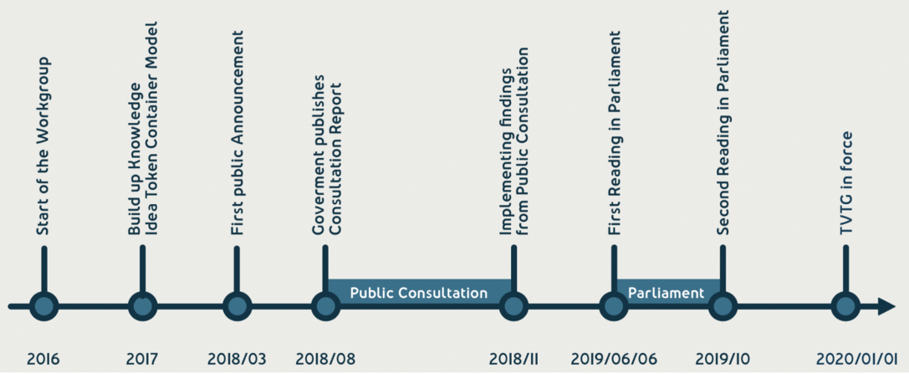
1.2 Um mergulho na regulamentação e legislação fora da UE
Na seção a seguir, aprenderá como quase qualquer direito e, portanto, qualquer ativo pode ser tokenizado com base no Token Container Model de Liechtenstein.
Lei do token de Liechtenstein
Em janeiro de 2020, novas leis de blockchain entraram em vigor em Liechtenstein. Com base nessas leis, empresas e empreendedores podem tokenizar qualquer direito e, portanto, também qualquer ativo de maneira direta. Então, soluções alternativas complexas ou interpretações rebuscadas de parágrafos de uma década não são mais necessárias. Isso proporcionará segurança jurídica e inevitavelmente levará ao surgimento da economia simbólica. Processos padronizados e provedores de serviços registrados para tokenização surgirão em Liechtenstein. Isso reduzirá significativamente o tempo e o custo necessários para os processos de tokenização. O que exatamente será tokenizado? Quase tudo.
Figura 11: Marcos do Liechtenstein Blockchain Act a entra em vigor em 1 de janeiro de 2020
(Fonte: NÄGELE Attorneys at Law LLC, 2019)
Precisamente, o Liechtenstein Blockchain Act é na verdade chamado de “Tokens and TT Service Providers Law” (TVTG), mas usaremos, no restante deste artigo, a expressão anterior. Além disso, a nova lei usa a palavra genérica “tecnologia confiável” (TT), que pode incluir sistemas blockchain e DLT.
O Liechtenstein Blockchain Act é uma coleção de novas regras e mudanças nas leis existentes que permitem que direitos e ativos sejam tokenizados. A tokenização significa que, a partir de janeiro de 2020, quase qualquer direito ou ativo pode ser “empacotado” num token de acordo com o Token Container Model. Liechtenstein, portanto, reconhece que – impulsionado pela transformação digital – o mundo físico como o conhecemos há centenas de anos, mais cedo ou mais tarde será aumentado por um mundo digital. Frequentemente, usamos documentos em papel para fechar um contrato ou para comprovar provas. Este contrato então “cria” direitos para as partes envolvidas. Os notários são responsáveis por imprimir, ler e verificar identidades e documentos — principalmente todos os processos são conduzidos em papel.

Slide 9
O Liechtenstein Blockchain Act agora reconhece que tais direitos e ativos baseados em papel (sim, eles também podem ser escritos em um documento PDF e assinados digitalmente) podem e serão trazidos para o mundo digital e tornar-se-ão negociáveis facilmente: na forma de tokens. Se milhares de direitos e ativos serão representados por tokens digitais em alguns anos, de repente temos dois mundos: (1) o mundo físico como o conhecemos e (2) o novo mundo digital, que inclui um subconjunto dos direitos e bens do mundo físico. Para tornar-se prático: Mas quem é realmente o dono da minha casa? A pessoa no registo imobiliário? Ou a pessoa que possui o token? E se o token estiver a ser roubado ou perdido?
O Liechtenstein Blockchain Act também integra o facto de que o mundo físico precisa de estar em perfeita sincronia com o mundo digital dos tokens. Isso é muito importante porque os tokens podem ser, por exemplo, perdidos ou roubados. Também por esta razão, Liechtenstein alterou a lei civil, o que é verdadeiramente fascinante. A propósito, esse é um facto que torna o Liechtenstein Blockchain Act realmente notável e, na nossa opinião, a melhor estrutura da categoria.
O modelo de contentor de token
Um dos blocos de construção do Liechtenstein Blockchain Act é o chamado Token Container Model (TCM). Com essa estrutura, um token serve como um contentor com a capacidade de manter direitos de todos os tipos. O contentor pode ser “carregado” com um direito que representa um ativo real, como imóveis, ações, títulos, ouro, direitos de acesso, dinheiro. Mas o recipiente também pode estar vazio. O último caso se aplica, por exemplo, ao código digital - o exemplo mais notável é o Bitcoin.
Essa abordagem de carregar um direito ou ativo em um contentor (ou seja, num token) pode parecer trivial, mas permite uma separação de (1) o direito e o ativo por um lado e (2) o token tecnicamente "em execução" por outro sistema baseado em blockchain de mão do outro lado. Desta forma, Liechtenstein diferencia entre (1) direito e (2) tecnologia.

Slide 10
Portanto, esse modelo é realmente útil para entender o processo e o impacto da tokenização. Todas as regras que regem o direito e o bem permanecem basicamente como estão. Mas alguns direitos específicos são alterados por meio da natureza digital do direito empacotado em um token. Aqui está um exemplo: algumas pessoas pensam que tokens de segurança (ou seja, uma ação num sistema blockchain) são uma nova classe de títulos. Mas o Token Container Model deixa bem claro que um token de segurança nada mais é do que um título (com todas as regras, licenças, deveres etc. aplicáveis a ele) tecnicamente “empacotado” no token que carrega o título como um contentor. A palavra “recipiente” é entendida literalmente. O token agora pode ser transferido para novos proprietários, pode ser gerenciado num portfólio ou pode ser armazenado com segurança por um provedor de custódia - sem que o direito e o ativo dentro do contentor sejam alterados.
Para ilustrar isso para maior clareza: um direito é virtualmente armazenado num contentor que representa o token e é executado num sistema baseado em blockchain. O direito pode ser, por exemplo, o direito de propriedade de um diamante.
Quem possui o token possui o diamante — exatamente essa relação é estabelecida pelo Token Container Model. O diamante não precisa mudar de localização física; pode permanecer num cofre. Mas a propriedade do diamante pode mudar transferindo o token para outras pessoas. Isso faria sentido para uma pessoa privada que armazena valor ao possuir um diamante, mas também para investidores institucionais que constroem carteiras inteiras de diamantes de propriedade fracionária (pense em 1.000 investimentos em frações de um diamante para fins de diversificação de risco).
A Lei Blockchain do Liechtenstein
Liechtenstein conseguiu! No início de outubro de 2019, ocorreu a segunda audiência do Parlamento de Liechtenstein sobre o novo Liechtenstein Blockchain Act. Nenhuma questão significativa surgiu durante esta audiência. O resultado é que o Liechtenstein Blockchain Act entrará em vigor em janeiro de 2020 e permite a tokenização direta de todos os tipos de ativos e direitos sem soluções legais.

Slide 11
Right
1.
leva o ativo físico sob custódia
2.
Token representa o direito
3.
a disposição sobre o Token resulta na disposição sobre o direito!
Figura 12: Token Container Model a representar um direito sobre um diamante num contentor de modo que possa ser transferido facilmente sem mover o ativo físico sob custódia (Fonte: NÄGELE Attorneys at Law LLC, 2019)
Esse modelo é progressivo e oferece segurança jurídica para direitos pré-existentes que são tokenizados, bem como para as informações armazenadas em sistemas baseados em blockchain. Observe que Liechtenstein alterou a sua lei civil para permitir que o mundo dos tokens tenha prioridade sobre o mundo físico nos casos em que existam tokens para direitos e ativos.
O validador físico tem o dever de integrar o mundo físico com o digital
Um princípio orientador do Liechtenstein Blockchain Act é que alguns novos provedores de serviços que interagem com o blockchain e os tokens precisam de ser regulamentados. Alguns desses novos formatos de provedores de serviços precisam não apenas de um registro na Liechtenstein Financial Market Authority (FMA), mas também de uma licença para operar. Uma dessas novas funções é o chamado validador físico. O seu papel é integrar o mundo físico ao mundo digital.
O validador físico tem o dever de identificar o titular dos tokens. No exemplo anterior com o diamante tokenizado, o validador físico sabe a quem pertence o token e, com ele, o diamante e tem o dever de assegurar a execução contratual dos direitos e obrigações representados, por exemplo, guardando os ativos (ou direitos ) do mundo real num cofre. Isso é feito pelo validador físico. Ele também tem a responsabilidade de estabelecer processos de negócios corretos.
Se ocorrerem erros, se os bens físicos forem roubados ou danificados, ou se ele não cumprir as regras, é a sua responsabilidade resolver esses problemas. Caso não seja capaz, arrisca a licença de prestador de serviço e, portanto, perde o direito de operar. Com essa abordagem, o Liechtenstein Blockchain Act atribui a responsabilidade de garantir a perfeita sincronia do mundo físico e do mundo digital ao validador físico. Portanto, o papel recém-definido do validador físico é altamente importante, pois permite a economia de tokens: fornecer certeza e permitir a tokenização de um direito existente e a sua subsequente transferência válida para um sistema blockchain.

Slide 12
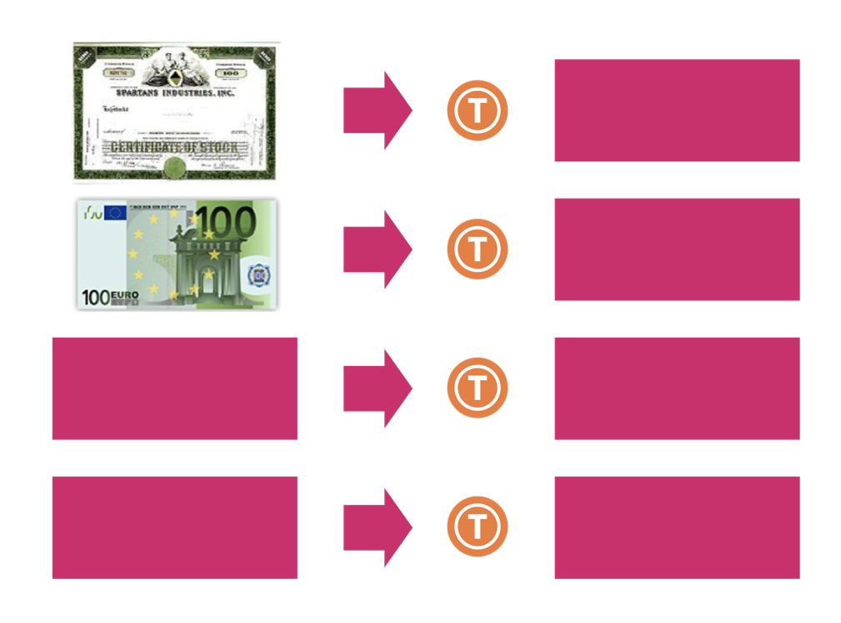
Tokenização de qualquer direito e ativo
De acordo com o Token Container Model, qualquer bem ou direito pode ser basicamente representado por um token. Alguns exemplos podem ser vistos a seguir. Por exemplo, um direito de licença de software ou um direito de acesso pode ser colocado no contentor de token. Na maioria das jurisdições, isso seria classificado como token de utilidade. Se o token for vendido ao mercado antes que o desenvolvimento do produto tenha sido realmente finalizado, esse processo é chamado de Oferta Inicial de Moeda (ICO). Em seguida, aplicar a estrutura do E-Money europeu permitiria empacotar moedas tradicionais como o Euro ou o Franco Suíço num token. Esses tokens seriam classificados como tokens de pagamento, mais precisamente, tokens Euro, Euro digital, Euro em blockchain, dinheiro no livro razão, etc.
Isso não é nada mais do que colocar um Euro num token aplicando regras de E-Money para o conteúdo do recipiente. Por fim, um título pode ser empacotado no token. Então, todas as leis de valores mobiliários aplicam-se e o resultado é um token de segurança. Se vendido a investidores, chamamos esse processo de oferta de token de segurança (STO).
Token de segurança
Euro digital (dinheiro)
moeda estável
Licença de software
Token de utilidade
(Nada)
Moeda criptográfica,
cripto ativo
Figura 13: Exemplos para o Token Container Model (baseado em Dünser, 2018)

Slide 13
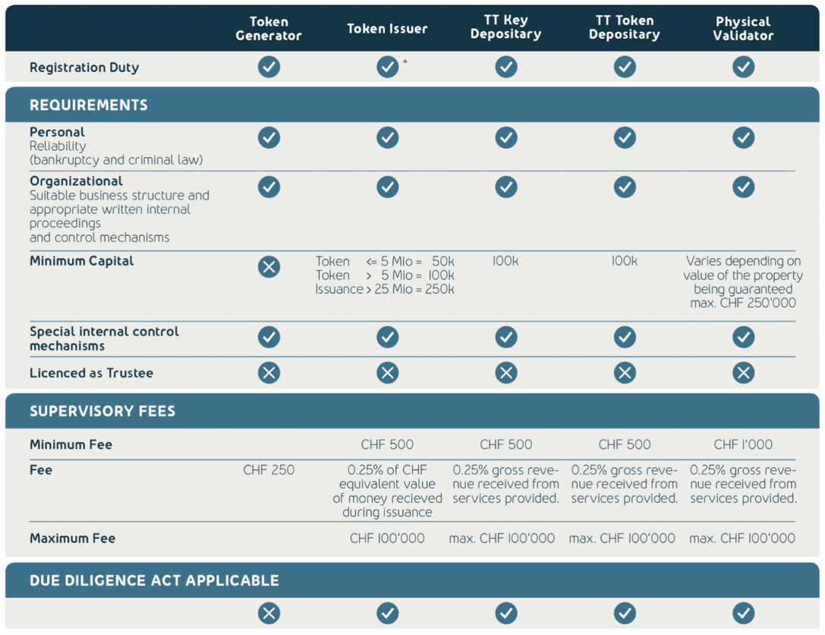
A tokenização segue um ciclo de vida
Quando um direito ou um ativo é tokenizado, primeiro os tokens precisam de ser gerados tecnicamente. De seguida, os tokens precisam de ser emitidos para os novos detentores. Isso pode ocorrer numa venda de token (por exemplo, STO, IEO, ICO). Os tokens podem ser trocados por outros tokens e, na maioria dos casos, eles precisam de ser custodiados. Ainda mais, os tokens - no mercado financeiro - podem ser comprados e colocados numa carteira para fins de investimento, etc. Em poucas palavras, os tokens têm um ciclo de vida. Diferentes eventos no ciclo de vida do token indicam diferentes requisitos dos atores, por exemplo, gerador de token, emissor de token, depositário de token. O Liechtenstein Blockchain Act, portanto, oferece múltiplas possibilidades de registro no FMA, de modo que as empresas possam atuar ao longo do ciclo de vida dos tokens. Como mostra a Figura 4, as empresas poderão solicitar esses registos em breve. Existem vários requisitos para o candidato. E, claro, as licenças não são gratuitas. Mas a comparação das taxas e requisitos para outros registos ou licenças das autoridades financeiras indica que as taxas para licenças em Liechtenstein são razoáveis. Uma vez que existem registos claramente definidos, como é o caso em Liechtenstein, e uma vez que os processos de tokenização e contratos inteligentes tornem-se padronizados, os custos de tokenização de qualquer ativo serão reduzidos.
Figura 14: Visão geral de 5 dos 10 requisitos de registro (fonte: NÄGELE Attorneys at Law LLC, 2019)

Slide 14
Liechtenstein e outros países
Liechtenstein estabelece uma estrutura tecnologicamente neutra e abrangente, projetada para capturar todos os aspectos da tokenização. Devido ao status de Liechtenstein como membro da Associação Económica Europeia (EEA), é necessária a conformidade com as diretrizes e regulamentos codificados da UE/EEE. Esses regulamentos básicos criam um piso sobre o qual os legisladores de Liechtenstein se podem basear. Os registos e licenças emitidos de acordo com os regulamentos e diretrizes fundamentais da UE/EEE são passáveis para outros estados membros da UE/EEE, enquanto os registos únicos de Liechtenstein sob a Lei Blockchain não são passáveis. É claro que as regulamentações tributárias em outros países e a futura "licença de criptografia" na Alemanha podem tornar os empreendimentos comerciais aqui e ali mais complexos, mas não inviáveis.
No fundo, o Liechtenstein Blockchain Act está focado na adaptação de leis pré-existentes para promover a segurança jurídica na economia de tokens. Traçando uma linha clara entre o que se enquadra na lei civil versus a lei regulatória e de supervisão, a Lei Blockchain de Liechtenstein inclui alterações da Lei de Pessoas e Empresas de Liechtenstein, Lei Comercial, Lei de Due Diligence e Lei da Autoridade do Mercado Financeiro. Provavelmente, o aspecto mais importante são as mudanças no direito civil, para garantir que o direito subjacente representado pelo token seja efetivamente transferido da parte A para a parte B. Além disso, a lei fornece regras regulatórias e de supervisão sobre aqueles que interagem com sistemas blockchain — incluindo consumidores, prestadores de serviços e intermediários.

Slide 15
Liechtenstein: “tokenização direta” sem soluções alternativas
Caso tente tokenizar direitos e ativos, isso geralmente é difícil e desafiante com as leis locais em vigor. Na Alemanha, por exemplo, formas específicas de dívida podem ser tokenizadas, mas não ações ou títulos até agora. Um advogado especializado é sempre necessário para tentar encontrar uma solução alternativa e - posteriormente - convencer os órgãos reguladores de que a solução alternativa proposta está de acordo com a lei local, interpretando algum parágrafo da lei de uma maneira "nova". O advogado, é claro, nunca chamaria essa solução alternativa de solução alternativa. No entanto, muitas vezes é possível, mas não é fácil. Normalmente, essas soluções alternativas também são caras, pois ainda não estão sujeitas a um processo padronizado. Portanto, Liechtenstein é um destino atraente para vários esforços de tokenização: sem esforços demorados e caros, direitos e ativos podem ser tokenizados de maneira direta. Nenhuma solução alternativa é necessária como em outros países. Isso não apenas padronizou os processos, mas também diminuiu significativamente os custos dos processos de tokenização. No entanto, desde a sua introdução, a quantidade de bens tokenizados com o TVTG ficou bem abaixo dos números esperados.
Para mergulhar na regulamentação da tokenização de ativos especificamente e no processo de tokenização, assista a este vídeo da Generation Blockchain.
CLICA PARA VER
O atual mercado da UE em torno de criptoativos é caracterizado por um forte crescimento contínuo de uma ampla variedade de casos de uso. Impulsionado pelo interesse de particulares, investidores e empresas de vários setores, o setor continua a atrair elevada procura, apesar das extremas flutuações de preços.
1.3 Um mergulho na regulamentação e legislação da UE

Slide 16
Definição de uma criptomoeda sob a Lei Bancária Alemã (KWG)
Por muito tempo, não havia uma definição uniforme do termo criptomoeda. O termo foi usado como sinónimo para diferentes aspectos do ecossistema blockchain. Por meio do Regulamento dos Mercados Europeus de Criptoativos (MiCAR), bem como da Lei Bancária Alemã (KWG), duas definições foram estabelecidas na área europeia. Ao fazer isso, ambas as definições introduzem o novo termo valor criptográfico em vez de criptomoeda. A definição preliminar do MiCAR para criptoativos é, portanto, ampla e inclui várias subcategorias. O KWG mostra paralelos com o MiCAR, por exemplo, em mapeamento digital e transferibilidade, mas adota uma abordagem diferente: na sua definição, o KWG especifica a descentralização e a governança correspondente de ativos digitais e, portanto, distingue claramente os criptoativos dos ativos monetários existentes.
Assim, a definição de acordo com a seção 1 par. 11 sentença 4 do KWG: "Para os fins desta Lei, criptoativos são representações digitais de um valor que não foi ou garantido por nenhum banco central ou autoridade pública e não tem o status legal de uma moeda ou de dinheiro, mas que podem ser utilizados por pessoas físicas ou jurídicas ou pessoas jurídicas com base num contrato ou meio de troca ou pagamento real, ou para fins de investimento, e que podem ser transmitidos, armazenados e negociados eletronicamente, armazenados e negociados por meios eletrónicos". Os ativos criptográficos são, portanto, uma categoria de ativos descentralizados, como Bitcoin e Ethereum. Com base na definição do KWG, os criptoativos são assim definidos da seguinte forma:
1
Um valor criptográfico é um ativo digital criado usando uma tecnologia de contabilidade distribuída (DLT) e protegido criptograficamente.
Os criptoativos não possuem autoridade central existente, por exemplo, na forma de uma agência governamental ou pessoa jurídica/entidade.
Os ativos criptográficos não têm valor intrínseco e não são cobertos por ativos com valor intrínseco.
2
3
Markets in Crypto Assets (MiCAR)
To understand crypto assets, it is important to establish some definitions and content boundaries. For this purpose, we use the existing legal texts from the European area as a basis. The law is set to create parameters for how each of the European Union's member nations regulates crypto. It is expected to create a common licensing regime, enabling companies operating in one member nation to launch in the others, as well as define rules for issues such as stablecoin issuance. The MiCAR’s definition of crypto assets is not compatible with the term used in the German Banking Act (KWG), thus changes are also expected to the German market.

Slide 17
O MiCAR contém as três seções a seguir:
1
O procedimento de autorização para emissores de criptoativos e as obrigações correspondentes para os tipos de token cobertos pelo regulamento (tokens referenciados a ativos, tokens de moeda eletrônica e, como uma disposição abrangente, criptoativos).
3
As autoridades competentes e as suas competências.
2
O procedimento de autorização para provedores de serviços de criptoativos.
O MiCAR foi criado para introduzir regulamentos sobre licenciamento e supervisão de provedores de criptoativos e os seus emissores. O foco está nos emissores de tokens referenciados em ativos e tokens de dinheiro eletrónico. Assim, a partir de 2024, apenas as pessoas jurídicas estabelecidas na UE e que tenham recebido a correspondente autorização da autoridade competente podem prestar esses serviços. Um componente importante do MiCAR é, portanto, o regime de licenciamento estabelecido por ele pelas respectivas autoridades competentes.
De acordo com o acordo final, qualquer provedor de serviços criptográficos com mais de 15 milhões de usuários ativos estaria sujeito à supervisão em nível europeu a partir de 2022, quando entrar em vigor. Após um período de transição de 18 meses, o MiCAR tornar-se-á diretamente aplicável em todos os estados membros. Assim, um conjunto harmonizado de regras para criptoativos na União Europeia pode ser esperado em 2024.

Slide 18
“
O texto deriva do artigo académico “Liechtenstein Blockchain Act: Como quase qualquer direito e, portanto, qualquer ativo pode ser tokenizado com base no Token Container Model” publicado em 7 de outubro de 2019 pelo Prof. Dr. Philipp Sandner, Dr. Jonas Gross e Thomas Nägele. Os autores concordaram com o uso do texto para fins do projeto Generation Blockchain.
“

Slide 19
1.4 A Estrutura de condições de regulamentação apropriada para criptoativos
O cenário regulatório atualmente fragmentado é um impedimento para a regulamentação internacional. Para criar regulamentos eficientes e holísticos para o manuseamento de criptoativos, há necessidade de iniciativas transfronteiriças. Mas, até o momento, as jurisdições individuais adotaram as suas próprias abordagens para regular os criptoativos, que consequentemente também diferem no nível de desenvolvimento. Para analisar o progresso de diferentes legislações nas jurisdições, uma estrutura padronizada foi publicada com base nos riscos analisados. Ele mostra um status holístico da regulamentação de uma respectiva jurisdição e, portanto, permite comparações e avaliações. A estrutura serve como uma ferramenta para identificar os riscos regulatórios relevantes nas questões regulatórias no contexto das criptomoedas.
Antes de avaliar uma determinada jurisdição em relação à estrutura, é necessário determinar até que ponto a jurisdição em questão tem uma proibição explícita ou implícita de criptoativos. Uma proibição implícita neste contexto seria, por exemplo, que as empresas estão proibidas de oferecer serviços criptográficos. Nestes casos, a aplicação do framework não é proposital. A estrutura consiste em duas categorias abrangentes, divididas em doze critérios de avaliação. Estes podem ser avaliados usando uma escala de classificação.
Na primeira categoria, o tratamento regulatório financeiro das criptomoedas em cada jurisdição é avaliado com base nos seguintes fatores:
Valores criptográficos regulamentados como instrumentos financeiros
Classificação de criptoativos como instrumentos financeiros reconhecidos pelos reguladores.
Regulamentação fiscal em vigor
Regulamentos fiscais existentes para lidar com valores criptográficos para indivíduos e empresas.
Regulamentação de infraestruturas de carteira em vigor
Regulamentos existentes sobre carteiras de custódia e não custódia no contexto de chaves privadas e custódia de criptoativos.
Responsabilidade regulatória resolvida
Mandato claro e delineamento de responsabilidades das autoridades em relação aos deveres de supervisão ao lidar com criptoativos.

Slide 20
Como os provedores de serviços criptográficos desempenham um papel importante no ecossistema criptográfico, a segunda categoria estabelece os requisitos regulatórios para provedores de serviços criptográficos sob governança e a proteção do consumidor e do investidor é avaliada com base nos seguintes fatores:
Requisitos de capital regulamentados
Obrigações de manter património para mitigar riscos de crédito e inadimplência.
Divulgação de risco e perfil do investidor de varejo regulado
Obrigações de informar os clientes sobre os riscos ao lidar com criptoativos, bem como a categorização dos clientes de acordo com as classes de risco.
Segurança de depósito regulamentada
Regulamentos para a proteção de depósitos de clientes, por exemplo, separar os ativos dos clientes dos ativos detidos para os próprios ativos.
Proteção de dados relevantes para o cliente regulamentada
Regulamentos de proteção de dados para ativos criptográficos ou possibilidade de aplicação de regulamentos existentes para ativos criptográficos.
A terceira categoria diz respeito à governança de criptoativos e sistemas blockchain:
Conformidade AML/CTF regulamentada
Requisito de cumprimento da normativa nacional e/ou internacional de combate ao branqueamento de capitais e ao financiamento do terrorismo.
Requisitos KYC regulamentados
Regulamentos que regem a identificação e verificação de (potenciais) clientes com base em dados pessoais.
Licenças em vigor
Licenças existentes para o fornecimento de serviços criptográficos ou aprovações como provedor de serviços criptográficos.
Requisitos para segurança de TI regulamentados
Requisitos para a proteção de sistemas de TI incl. precauções de segurança correspondentes.

Slide 21
Os fatores individuais são avaliados através de uma escala que representa o grau de cumprimento do respetivo fator. Note que a avaliação não é dicotómica, consistindo em "cumprido" ou "não cumprido", mas pode assumir diferentes características. O grau de realização pode, portanto, ser entendido também como um processo. Novos desenvolvimentos no mercado podem, portanto, resultar em modificações nos fatores regulatórios. Além disso, o grau de cumprimento não deve ser entendido normativamente: um alto grau de conformidade não é "positivo" e um baixo grau não é "negativo". Ao invés, o objetivo da estrutura é fornecer uma avaliação objetiva que pode separar as características de uma jurisdição individual de acordo com suas características qualitativas. Em particular, dependendo da perspectiva a partir da qual é vista, as características podem ser interpretadas positivamente e negativamente dependendo do ângulo. Por exemplo, sob a perspectiva do investidor, uma regulamentação de criptoativos deve ser avaliada positivamente. Do ponto de vista da inovação, por outro lado, a regulamentação pode ser avaliada negativamente, porque dificulta novas ideias de negócios no setor de criptomoedas, as impede ou favorece empresas estabelecidas. O modelo de avaliação deve, portanto, sempre ser visto no contexto da consideração individual do tópico de criptoativos.
Para criar uma regulamentação adequada de criptoativos, os interesses e ideias de todos os participantes do mercado e partes interessadas devem ser compreendidos e incluídos. Em caso de conflito de interesses (por exemplo, entre proteção do investidor e inovação), um equilíbrio deve ser encontrado. Ao fazer isso, os interesses no mercado de criptomoedas às vezes divergem fortemente. É um ato de equilíbrio: por um lado, os legisladores devem garantir que os consumidores e investidores estejam suficientemente protegidos contra atividades ilegais, bem como contra os riscos inerentes. Por outro lado, um mercado tão emergente deve ter a liberdade de se desenvolver.

Slide 22
As sugestões a seguir podem servir como guarda-corpos nesse sentido. Primeiro, é preciso haver uma delimitação concreta entre os grupos de usuários para garantir um tratamento regulatório adequado ao público-alvo. Igualmente relevante é o exame claro das áreas de aplicação dos ativos criptográficos que estão a ser usados atualmente e serão usados no futuro. Isso ocorre porque o grau de risco dos grupos e áreas de usuários varia muito. Os riscos correspondentes podem então ser mais bem tratados por parte do legislador se forem consideradas tantas manifestações de riscos quanto possível.
A regra de viagem
A regra de viagens do GAFI prevê, entre outras coisas, que os provedores de serviços criptográficos acima de um limite de 1.000 euros sejam obrigados a relatar informações sobre remetentes e destinatários de transações a uma instituição governamental (Cf. Força-Tarefa de Ação Financeira (GAFI), 2021). A regra de viagens do GAFI permite que os legisladores implementem uma abordagem baseada no risco e adequada ao grupo-alvo (neste caso (aqui: investidores). Ao mesmo tempo, esta regra de viagens também exige requisitos e esforços consideráveis por parte dos provedores de serviços criptográficos. Essas consequências devem ser discutidas e ponderadas umas contra as outras. Um componente elementar e uma área fundamental de aplicação dos ativos criptográficos é sua proteção. Ela representa o ponto de partida para outros aplicativos e aumenta a segurança para os usuários ao lidar com ativos criptográficos. Na Alemanha, a segurança jurídica já estava assegurada em 2020 por meio da licença de custódia cripto, ancorada no KWG.
Uma abordagem colaborativa para a regulamentação
Além disso, para um mercado profissionalizado, especialmente na perspectiva de consumidores e investidores, são necessários participantes de mercado e prestadores de serviços confiáveis. Para esse fim, a institucionalização e o controle de supervisão dos provedores de serviços criptográficos são particularmente úteis, pois geralmente são os primeiros pontos de contato entre usuários e criptomoedas com ativos criptográficos. No nível da UE, os provedores de serviços criptográficos e as suas diferentes funções estão a ser reconhecidos no contexto do MiCAR e são amplamente regulamentados. No mercado criptográfico dinâmico e complexo, portanto, é altamente recomendável a necessidade de colaboração contínua entre provedores e legisladores. Os legisladores devem buscar permanentemente insights da indústria criptográfica, para obter uma boa penetração e compreensão atualizada do mercado. Como parte desse processo, as abordagens regulatórias devem sempre ser questionadas com base em novos desenvolvimentos e modificadas se necessário. Finalmente, devido à natureza transfronteiriça das criptomoedas, é necessária cooperação internacional envolvendo organismos globais como o GAFI, o Bank for Bank for International Settlements (BIS) ou o Financial Stability Board (FSB), bem como organizações nacionais como bancos centrais e autoridades de supervisão. Além da padronização de processos e coordenação otimizada entre diferentes jurisdições, a arbitragem regulatória pode ser mantida baixa. Estudos até o momento mostraram que o aumento da regulamentação pode reduzir a atividade geral do mercado de criptoativos não enfraquecendo. Não há migração significativa da atividade comercial de jurisdições supostamente mais regulamentadas para jurisdições menos regulamentadas observadas.
Descentralizado não é igual a não regulamentado?
Diversas normas legais e regras de ordem criam confiabilidade e segurança jurídica na economia financeira análoga. A aplicação da regulamentação num mundo e a falta de acesso no outro levam a uma distorção da concorrência. A autoridade de supervisão financeira alemã, portanto, já assumiu uma posição clara sobre o princípio do posicionamento "mesmos negócios, mesmas regras". Na comunidade blockchain, há dúvidas de que as instituições reguladoras serão capazes de fazer cumprir esse mandato no mundo dos negócios digitais. Isto negligencia vários fatos ao mesmo tempo.
Primeiro, transações de grandes quantias não podem ser ocultadas. Em segundo lugar, os vestígios de atividades na Internet são muito mais fáceis de encontrar do que a famosa mala de dinheiro sujo. Em terceiro lugar, é suficiente provar que os atores e a atividade tomam medidas de supervisão. A descriptografia não é obrigatória para o início da ação penal. Quarto, a maioria dos participantes do mercado está interessada em criar valor dentro da ordem legal.

Slide 23
As instituições de supervisão bancária e financeira estão neste momento a acompanhar de perto o cenário e criaram as respetivas divisões/departamentos, onde está a ser reunido o know-how necessário à intervenção regulatória. No mercado de ICO, já se pode ver como as intervenções regulatórias estão a ser implementadas e aplicadas. Muitos países com diferentes economias (Austrália, China, Dubai, Reino Unido, Canada, Coreia do Sul, Rússia), incluindo paraísos anteriormente amigáveis às ICOs, como Gibraltar, estão atualmente a tomar medidas para colocar IPOs e ICOs em pé de igualdade ou criar uma estrutura regulatória para aplicativos blockchain. No espaço da moeda digital, as respostas dos reguladores monetários também são amplas. Não há banco central que não acompanhe permanentemente o mercado de moeda artificial. Em economias autoritárias com altos níveis de intervenção estatal, as moedas nacionais já foram anunciadas. Isso reflete a tentativa de controlar o mercado de dinheiro artificial. Em economias mais liberais, as pessoas estão a acompanhar o desenvolvimento das criptomoedas com atenção e a apostar que as criptomoedas vão falir devido às dificuldades de controlo monetário. A maioria dos bancos centrais independentes assume que a tarefa de regulamentar a criptomoeda, portanto, recairá sobre eles também evolutivamente para o mundo digital. A verdadeira questão, portanto, não é tanto se é possível realizar transações digitais não regulamentadas, mas sim se é possível tornar as transações legalmente seguras e à prova de tribunais. O design de contratos inteligentes e finanças inteligentes em termos de compatibilidade com os sistemas jurídicos privados e públicos será decisivo para a adequação em massa e, portanto, o sucesso comercial económico dos aplicativos blockchain. As autoridades reguladoras da União Européia até agora não veem razão para intervir no que está a acontecer porque as atividades são muito insignificantes e porque as intervenções governamentais não ocorrem de forma arbitrária. As ações dos reguladores noutros sistemas económicos, no entanto, dão uma impressão das possíveis opções de ação e possíveis consequências.

Slide 24
02
AVALIAÇÃO DE APRENDIZAGEM PARA O MÓDULO 4

Slide 25
Para testar seu conhecimento, conclua esta avaliação de aprendizagem como parte de sua nota geral do curso. Clique aqui.
CLICK TO VIEW

Slide 26
siga a sua jornada
www.generationblockchain.eu

